Slide 1



BÁO CÁO ĐỒ ÁN CƠ SỞ NGÀNH
ĐỀ TÀI
Ứng dụng danh sách liên kết kép để viết chương trình quản lý điểm kỳ thi Olympic Tin học sinh viên TVU
Giảng viên hướng dẫn: Ths.Lê Minh Tự
Sinh viên thực hiện: Thạch Quốc Huy Hùng
Mã số sinh viên: 110123103
Lớp: DA23TTC

Slide 2
Nội dung
1. Lý do chọn đề tài
5. Phương pháp nghiên cứu
2 Đối tượng nghiên cứu
6. Kết quả nghiên cứu
3. Mục tiêu nghiên cứu
7. Kết luận và hướng phát triển
4 Phạm vi nghiên cứu

Slide 3



1. Lý do chọn đề tài
Số lượng thí sinh tham gia kỳ thi Olympic tăng qua các năm.
Việc quản lý theo cách thủ công hoặc sử dụng các cấu trúc dữ liệu đơn giản
chưa đáp ứng tốt yêu cầu cập nhật, tra cứu và xử lý dữ liệu nhanh chóng.
Đề tài giúp gắn kiến thức đã học với một bài toán thực tế
Danh sách liên kết kép là một cấu trúc dữ liệu quan trọng trong môn Cấu trúc dữ liệu
và Giải thuật, có nhiều ưu điểm trong việc chèn, xóa và duyệt dữ liệu theo hai chiều
Ý nghĩa học thuật và thực tiễn
Giúp rèn luyện kỹ năng phân tích, thiết kế chương trình, đồng thời tạo nền tảng để
mở rộng và phát triển các hệ thống quản lý dữ liệu phức tạp hơn trong tương lai.

Slide 4


2. Đối tượng nghiên cứu
Danh sách liên kết kép và việc ứng dụng cấu trúc dữ liệu
này trong chương trình quản lý điểm kỳ thi Olympic
Tin học sinh viên Trường Đại học Trà Vinh (TVU).
Nghiên cứu cách tổ chức, lưu trữ và xử lý thông tin thí sinh
điểm thi thông qua các thao tác cơ bản trên danh sách liên
kết kép như thêm, tìm kiếm, sắp xếp và duyệt dữ liệu.

Slide 5
3. Mục tiêu nghiên cứu
Tổng quát
Xây dựng chương trình quản lý điểm kỳ thi Olympic Tin học sinh viên Trường Đại học Trà Vinh (TVU) một cách hiệu quả.
Cụ thể
Nghiên cứu lý thuyết về danh sách liên kết kép.
Phân tích các chức năng cần có để quản lý điểm thi của sinh viên.
Viết chương trình và kiểm thử toàn bộ chương trìnhnhằm xử lý lỗi và cải thiện các chức năng.

Slide 6


4. Phạm vi nghiên cứu
Giới hạn
Tập trung tìm hiểu cấu trúc dữ liệu danh sách liên kết kép, bao gồm khái niệm, đặc điểm và nguyên lý hoạt động, không đi sâu vào các vấn đề như xây dựng giao diện đồ họa phức tạp, kết nối cơ sở dữ liệu lớn hay triển khai hệ thống trên môi trường mạng.
Phạm vi chức năng
Thêm, xóa, sửa thông tin sinh viên
Hiển thị danh sách sinh viên
Sắp xếp điểm tăng và giảm dần
Lọc điểm và tìm sinh viên có điểm cao nhất
Thống kê kết quả và chọn sinh viên đạt giải thưởng

Slide 7
5. Phương pháp nghiên cứu
5. 1. Nghiên cứu lý thuyết
Danh sách liên kết (Linked List) là một cấu trúc dữ liệu tuyến tính, trong đó các phần tử không được lưu trữ liên tiếp trong bộ nhớ như mảng mà được tổ chức dưới dạng các nút (node).
Danh sách liên kết đơn
Danh sách liên kết kép
Phải duyệt từ đầu danh sách
Chỉ duyệt được một chiều (từ đầu đến cuối), không thể thao tác ngược.
Chèn, xóa nhanh nhưng khó thao tác khi cần truy ngược
Bộ nhớ sử dụng ít
Ứng dụng dữ liệu đơn giản, ít thao tác ngược
Truy cập trực tiếp qua con trỏ prev
Duyệt được hai chiều (từ đầu đến cuối và ngược lại)
Chèn, xóa linh hoạt hơn, dễ thao tác tại mọi vị trí
Bộ nhớ sử dụng nhiều hơn do lưu thêm con trỏ
Ứng dụng các bài toán phức tạp hơn, cần quản lý dữ liệu động, cần duyệt hai chiều.

Slide 8
5. Phương pháp nghiên cứu
5. 1. Nghiên cứu lý thuyết
Sự phù hợp của danh sách liên kết kép với bài toán
Mặc dù tốn thêm bộ nhớ để lưu trữ các con trỏ liên kết, nhưng với quy mô dữ liệu của kỳ thi Olympic Tin học sinh viên, danh sách liên kết kép lại đáp ứng tốt các yêu cầu của bài toán quản lý điểm thi nhờ khả năng quản lý dữ liệu động và linh hoạt.
Định hướng áp dụng
Mỗi thí sinh được biểu diễn dưới dạng một nút trong danh sách liên kết kép, chứa các thông tin như mã thí sinh, họ tên, khoa/lớp và điểm thi. Danh sách liên kết kép được sử dụng làm cấu trúc dữ liệu chính để lưu trữ và quản lý toàn bộ danh sách thí sinh.

Slide 9
5. Phương pháp nghiên cứu
5. 1. Nghiên cứu lý thuyết
Phân tích các chức năng cần có của hệ thống
Thêm, xóa, sửa thông tin thí sinh
Hiển thị danh sách thí sinh
Sắp xếp điểm tăng và giảm dần
Tìm và hiển thị số lượng, thông tin thí sinh có điểm cao nhất
Lọc thí sinh có điểm trên 8.0
Thống kê kết quả
Chọn sinh viên đạt giải thưởng (có điều kiện phù hợp)

Slide 10
5. Phương pháp nghiên cứu
5. 2. Phân tích và cài đặt
Hệ thống được thiết kế theo mô hình menu chức năng, được minh họa qua sơ đồ sau:
Quản lý sinh viên
Xử lý dữ liệu
Hiển thị thông tin
Điều khiển chương trình
Thêm sinh viên
Cấp phát bộ nhớ
Hiển thị danh sách
Nhận lựa chọn
Sửa thông tin sinh viên
Gọi chức năng
Liên kết danh sách
Hiển thị thông báo
Thoát chương trình
Xóa sinh viên
Giải phóng bộ nhớ
Hiển thị menu
Tìm kiếm sinh viên

Slide 11

5. Phương pháp nghiên cứu
5. 2. Phân tích và cài đặt
Công cụ sử dụng: DevC
Các bước tiến hành:
Lên kế hoạch và phân tích yêu cầu hệ thống
Thiết kế các hàm cần thiết để phù hợp với các chức năng cần có của hệ thống
Thiết kế một giao diện menu đơn giản để dễ dàng sử dụng các chức năng
Kiểm thử và chỉnh sửa
Triển khai và đánh giá

Slide 12
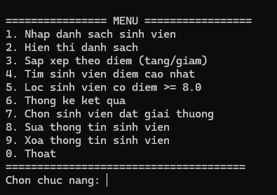

6. Kết quả nghiên cứu
5. 1. Giao diện
Sau quá trình cài đặt, giao diện của chương trình được triển khai như sau:

Slide 13
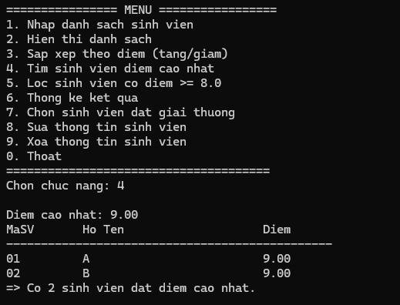
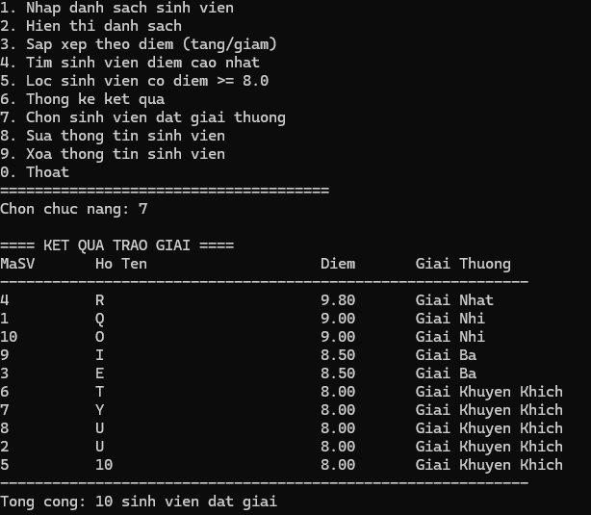

6. Kết quả nghiên cứu
5. 2. Chức năng
Tất cả các chức năng cơ bản đều hoạt động ổn định và chính xác, bao gồm các trường hợp đặc biệt như: đồng hạng điểm cao nhất, chỉ trao tối đa 5 giải khuyến khích,…

Slide 14
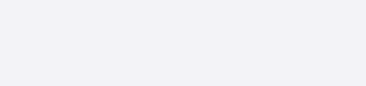
7. Kết luận và hướng phát triển
7. 1. Kết luận
Danh sách liên kết kép là cấu trúc dữ liệu phù hợp cho các bài toán quản lý dữ liệu động, giúp nâng cao hiệu quả xử lý so với các phương pháp truyền thống.
Ứng dụng thành công danh sách liên kết kép để xây dựng chương trình quản lý điểm kỳ thi Olympic Tin học sinh viên Trường Đại học Trà Vinh (TVU) với các chức năng cơ bản như quản lý thông tin thí sinh, quản lý điểm thi, tìm kiếm, hiển thị và cập nhật dữ liệu.
Đề tài góp phần làm rõ khả năng vận dụng kiến thức cấu trúc dữ liệu vào bài toán thực tế và có ý nghĩa trong học tập và nghiên cứu.

Slide 15

7. Kết luận và hướng phát triển
7. 2. Hạn chế
  Chưa có giao diện đồ họa
  Hạn chế về lưu trữ do chưa có cơ sở dữ liệu
  Tính năng bảo mật không cao

Slide 16
7. Kết luận và hướng phát triển
7. 3. Hướng phát triển
Trong thời gian tới, đề tài có thể được mở rộng và phát triển theo các hướng sau:
  Xây dựng giao diện đồ họa thân thiện hơn cho người dùng
  Kết nối chương trình với cơ sở dữ liệu để quản lý dữ liệu với quy mô lớn
  Bổ sung các chức năng thống kê, xếp hạng và xuất báo cáo kết quả
  Nâng cao hiệu năng xử lý và bảo mật dữ liệu
  Mở rộng ứng dụng cho các kỳ thi hoặc hệ thống quản lý khác

Slide 17

EM XIN CHÂN THÀNH CẢM ƠN QUÝ THẦY CÔ ĐÃ LẮNG NGHE BÀI THUYẾT TRÌNH

